Slide 1
Soldatskap i Frelsesarmeen
Del 2: Jeg tror på og vil leve etter sannhetene i Guds ord slik de blir uttrykt i Frelsesarmeen elleve trosartikler

Slide 2
01 | Viktigheten av å ha en tro som lever
02 | Hvor viktig troslæren er som det kristne fellesskapet står sammen om, slik den bygger på Kirkens forståelse av Bibelen.
03 | Frelsesarmeens troslære og dens historiske røtter
04 | Hvordan kristen tro tar form i Frelsesarmeens troslære og praksis
05 | Refleksjon
Notes:
I denne delen skal vi snakke om:

Slide 3
Rotfestet i Bibelen
Frelsesarmeens tro bygger på Bibelen, personlig erfaring og kirkens tradisjon.
Tro og handling hører sammen – troen på Jesus skal leves ut i praksis.
Bibelen er grunnlaget for hvordan salvasjonister forstår, utvikler og praktiserer troen.
Kristen livsførsel formes av Bibelens autoritet, forholdet til Gud og erfaringene vi gjør i verden.
Notes:
Salvasjonisters tro og måte å leve på bygger på Bibelen, egne erfaringer og arven fra den kristne kirken. Det viktigste i Frelsesarmeens tro finner vi i de elleve trosartiklene.
For salvasjonister henger tro og handling tett sammen. Å tro på Jesus handler ikke bare om å være enig i noe med hodet — det påvirker livet vårt, valgene våre og hvem vi blir. Troen må leves ut, og gjennom et slikt liv vokser også den personlige erfaringen av Gud. Troen åpner døren til et nytt liv preget av tilhørighet til Jesus.
Bibelen er helt sentral for hvordan vi forstår og praktiserer troen vår. Når vi leser den og merker at den taler inn i våre egne liv, blir vi Guds folk i vår egen tid. Jo mer vi leser og reflekterer over Bibelen, jo mer lærer vi om hvem Gud er — og jo mer oppdager vi at det alltid finnes mer å lære.
Bibelen er ikke bare en gammel historie. Den har kraft til å lære oss, utfordre oss, inspirere oss og trøste oss, uansett språk og kultur. Noen få bibelvers uttrykker store sannheter: at Gud ble menneske i Jesus, at Guds nåde er grenseløs, og at kjærligheten er det viktigste i det kristne livet.
Bibelen er målestokken for hvordan vi som kristne skal leve. Livet vårt formes av hvordan vi forstår troen, vårt forhold til Gud og erfaringene vi gjør i hverdagen. I hver generasjon er kirkens oppgave å leve trofast etter Bibelen og holde fast ved den kristne arven.

Slide 4
Hva vi tror på og hvordan vi lever
Troslære handler om hvordan Kirken har tolket og forklart troen gjennom tidene, med Bibelen som grunnlag.
Læresetningene beskriver hvordan salvasjonister forstår Gud, mennesket og det kristne livet, og hjelper dem å tolke egne erfaringer.
Soldatpakten viser hvordan trosartiklene kan prege holdninger og valg i hverdagen.
Ekte tro viser seg i handling; tro og liv må henge sammen.
Notes:
Salvasjonisters tro og måte å leve på bygger på Bibelen, egne erfaringer og arven fra den kristne kirken. Det viktigste i Frelsesarmeens tro finner vi i de elleve trosartiklene.
For salvasjonister henger tro og handling tett sammen. Å tro på Jesus handler ikke bare om å være enig i noe med hodet — det påvirker livet vårt, valgene våre og hvem vi blir. Troen må leves ut, og gjennom et slikt liv vokser også den personlige erfaringen av Gud. Troen åpner døren til et nytt liv preget av tilhørighet til Jesus.
Bibelen er helt sentral for hvordan vi forstår og praktiserer troen vår. Når vi leser den og merker at den taler inn i våre egne liv, blir vi Guds folk i vår egen tid. Jo mer vi leser og reflekterer over Bibelen, jo mer lærer vi om hvem Gud er — og jo mer oppdager vi at det alltid finnes mer å lære.
Bibelen er ikke bare en gammel historie. Den har kraft til å lære oss, utfordre oss, inspirere oss og trøste oss, uansett språk og kultur. Noen få bibelvers uttrykker store sannheter: at Gud ble menneske i Jesus, at Guds nåde er grenseløs, og at kjærligheten er det viktigste i det kristne livet.
Bibelen er målestokken for hvordan vi som kristne skal leve. Livet vårt formes av hvordan vi forstår troen, vårt forhold til Gud og erfaringene vi gjør i hverdagen. I hver generasjon er kirkens oppgave å leve trofast etter Bibelen og holde fast ved den kristne arven.

Slide 5
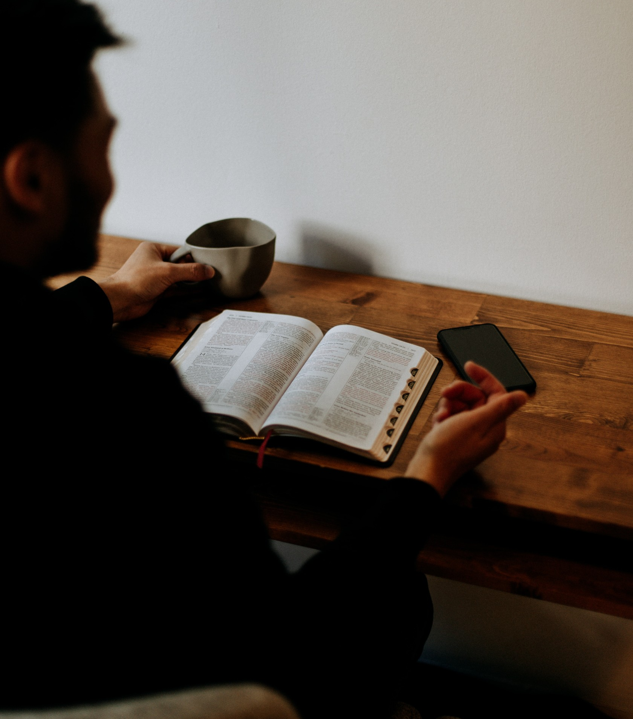
«Jesus er Herre!» (1. Kor 12,3)
De første kristne brukte dette både som en hilsen, et vitnesbyrd og en trosbekjennelse.
Sentrum av kristen tro.
Notes:
Bekjennelsen «Jesus er Herre!» står i sentrum av kristen tro. De første kristne brukte den både som hilsen, vitnesbyrd og trosbekjennelse, og de oppdaget tidlig at troen vokser best i fellesskap.
Kirken har gjennom historien uttrykt sin felles tro i ulike trosbekjennelser, som den apostoliske, nikenske og athanasianske. Senere har flere kristne grupper laget egne bekjennelser for å forklare sin forståelse av troen.
Frelsesarmeens trosartikler har samme funksjon. De springer ut av en metodistisk tradisjon og ble utviklet av William Booth på 1800‑tallet. De uttrykker troen på gjenfødelse, helliggjørelse, fri vilje og at evangeliet gjelder alle.
De elleve trosartiklene er både personlig tro og felles visjon. De står i tråd med de klassiske trosbekjennelsene og viser hvordan salvasjonister forstår Gud, mennesket, synd, frelse og helliggjørelse. Når de leses samlet, viser de en tydelig utvikling i troen, med Bibelen som grunnlag.
​

Slide 6
Læresetning 1
1
Vi tror Det gamle og Det nye testamentet i Bibelen er inspirert av Gud, og at bare de gir den guddommelige rettesnoren for kristen tro, lære og liv.
Læresetning 1 sier at Bibelen er inspirert av Gud. Det er nettopp derfor den er grunnlaget for hva kristne tror og hvordan de lever. Det Bibelen formidler, fortsetter å skape tro og gi retning også i dagens verden.

Slide 7
Læresetning 2
2
Vi tror det er bare én Gud, som er absolutt fullkommen, som har skapt, opprettholder og styrer alle ting og er det eneste rette formålet for religiøs tilbedelse.
Læresetning 2 sier at Gud er den som har skapt alt, holder alt oppe og har kontroll over hele skaperverket. Når salvasjonister tilber, svarer de med hele seg til den eneste Gud som virkelig er verdig vår trofasthet.

Slide 8
Læresetning 3
3
Vi tror det er tre personer i guddommen: Faderen, Sønnen og Den Hellige Ånd. De er ett i vesen og like i makt og ære.
Læresetning 3 handler om at Gud er én, men samtidig tre personer. De tre hører sammen i et evig og nært fellesskap. De er ulike, men ikke adskilt. Treenigheten beskriver Gud på tre måter:
Faderen som skaper, Sønnen som frelser og leder disiplene og Ånden som gjør oss hellige, gir råd og styrker Guds folk.

Slide 9
Læresetning 4
4
Vi tror at i Jesu Kristi person er guddommelig og menneskelig natur forent, så at han er både virkelig og sann Gud og virkelig og sant menneske.
Læresetning 4 handler om Jesus, som er både fullt menneske og fullt Gud. Han kom for å frelse oss og forandre liv.

Slide 10
Læresetning 5
5
Vi tror de første foreldrene våre ble skapt i en uskyldstilstand, men at de ved ulydigheten sin tapte renheten og lykken. Som en følge av fallet deres, er alle mennesker blitt helt igjennom fordervede syndere og derfor gjenstand for Guds vrede.
Læresetning 5 forklarer hva det betyr å være menneske, og viser at vår falne natur – det som skaper avstand mellom oss og Gud – bare kan bli satt fri gjennom Jesus. Han er Guds gave til oss, og hans offer på korset gir oss frihet.

Slide 11
Læresetning 5
6-10
Læresetning 6–10 handler om Bibelens hovedtema: hvordan Guds nåde møter menneskets respons, og hvordan Gud virker i oss når vi velger å stole på ham. De beskriver frelsesveien, hvordan Guds nåde følger oss hele livet, og hvordan troende stadig blir forvandlet og gjort mer like Kristus.
Læresetning 6, 7 og 8 peker spesielt på Jesu død på korset, at frelsen er tilgjengelig for alle, og hva som kreves for å ta imot den.
Læresetning 9 og 10 henger tett sammen: Å holde fast på frelsen er nødvendig for å vokse i hellighet og Kristus-likhet.

Slide 12
Læresetning 6-8
6-8
Vi tror Herren Jesus Kristus, ved sin lidelse og død, har tilveiebrakt forsoning for hele verden, så alle som vil kan bli frelst.
Vi tror anger for Gud, tro på vår Herre Jesus Kristus, og gjenfødelse ved Den Hellige Ånd er nødvendig for å bli frelst.
Vi tror vi blir rettferdiggjort av nåde, ved tro på vår Herre Jesus Kristus, og at den som tror, bærer i seg vitnesbyrdet om dette.

Slide 13
Læresetning 9 og 10
9-10
Vi tror en stadig må lyde og tro på Kristus for å forbli frelst.
Vi tror alle troende har rett til å bli helliget «helt igjennom», og at «ånd, sjel og kropp» kan bli «bevart uskadet så dere ikke kan klandres for noe når vår Herre Jesus Kristus kommer.» (1.Tess. 5:23)

Slide 14
Læresetning 11
11
Vi tror på sjelens udødelighet, kroppens oppstandelse, den alminnelige dom ved verdens ende, de rettferdiges evige lykke og de gudløses evige straff.
Til slutt ser Læresetning 11 fram mot den endelige frelse og konsekvensene av våre valg i dette livet.

Slide 15
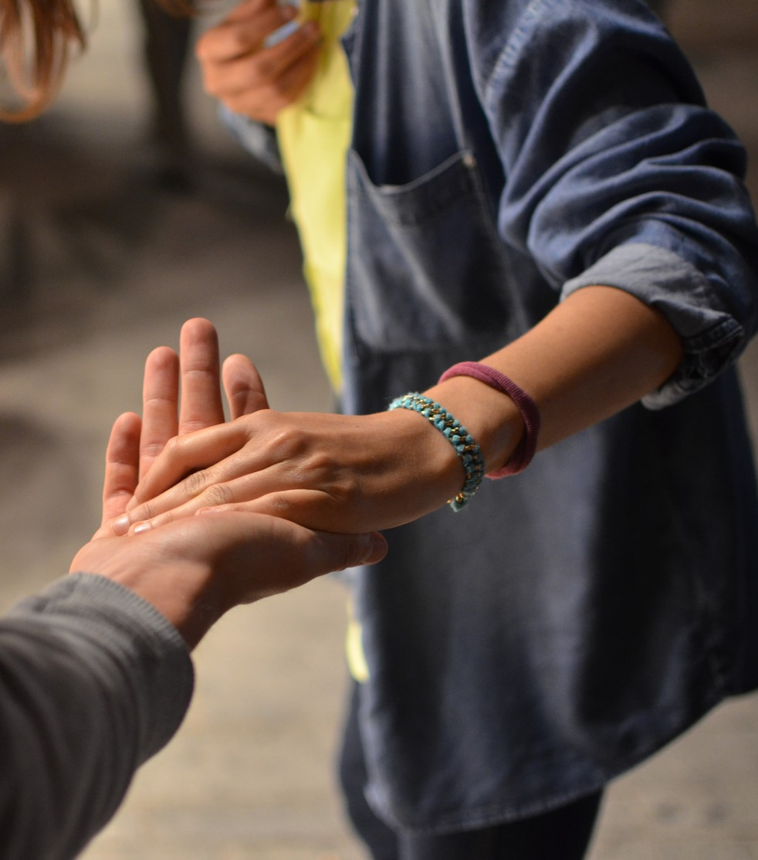
Når vi blir soldater i Frelsesarmeen, lover vi å tro på Bibelens sannhet slik den blir uttrykt i Trosartiklene, og å leve på en måte som samsvarer med denne troen.
Læresetningene blir gjort praktiske og konkrete gjennom Soldatpakten.
Notes:
​

Slide 16
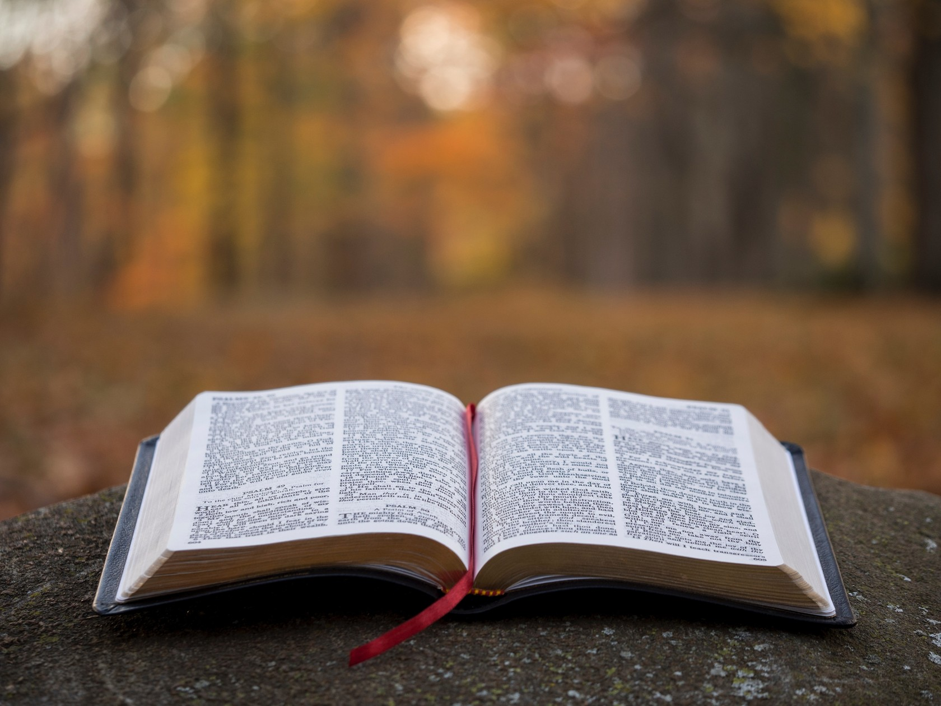
Refleksjon
«For salvasjonister har tro og handling alltid vært uadskillelige». Diskuter hvordan dette kommer til uttrykk i oppdraget som utføres i ditt korps.
Les læresetningene nøye. Hvordan påvirker denne trosforståelsen ditt
daglige liv?

Slide 17
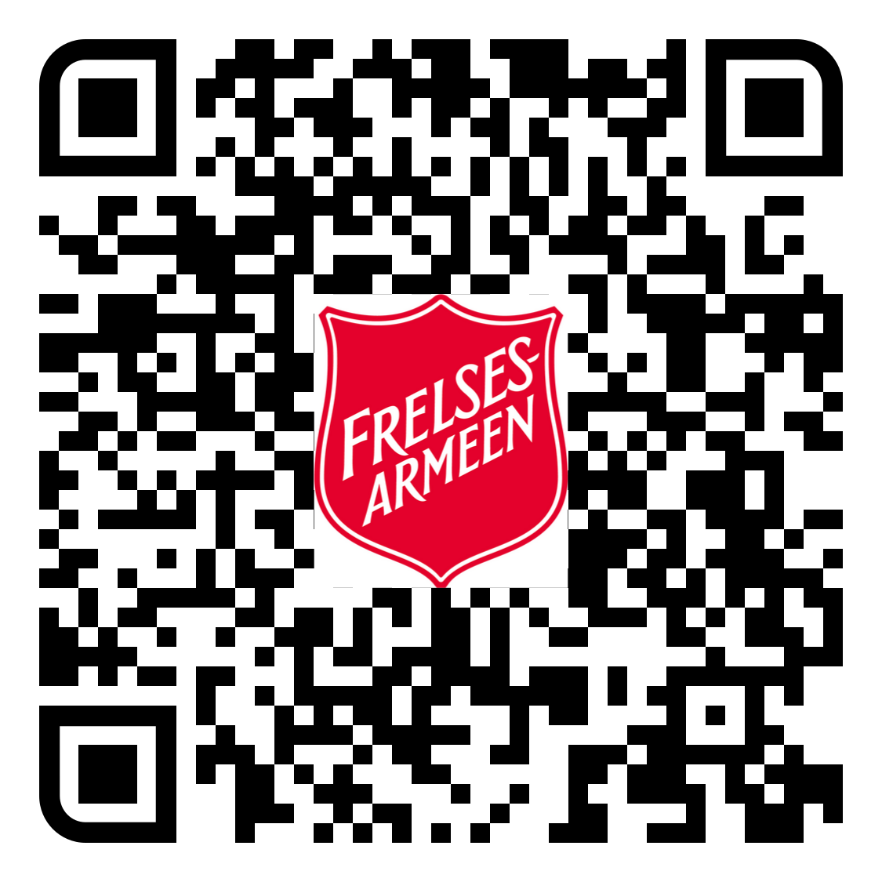
Boka Kalt til soldat gir en grundig av gjennomgang Soldatpakten i Frelsesarmeen og setter søkelys på tanken og hensikten bak erklæringene som utgjør pakten.
Pakten er en avtale mellom deg og Gud.
Troen, verdiene og livsstilen som beskrives i pakten, forutsetter innvielse til Gud og Guds oppdrag, hellighet i hjerte og liv, personlig integritet og ærlighet, samt en vilje til å leve på måter som viser hva det betyr å følge Kristus.
Lykke til med spennende lesning, og enda viktigere: Måtte du oppleve masse av Guds velsignelse når du omsetter teori i praksis!
Skann qr-koden for å komme til hele kurset som vil ta deg gjennom boka Kalt til soldat.
Gud velsigne deg!

